Slide 1
Разработка интерактивного рабочего листа по решению задач ЕГЭ 19-21 с использованием WEB-технологий
Тема индивидуального проекта
Петров Владислав Эдуардович 10-В.

Slide 2


Цель проекта
Задания 19-21 Единого Государственного Экзамена по информатике являются сложными для сдающих. Эти задания имеет несколько способов решений. Целью проекта является структурирование информации о всех способах решения задач (19-21) путем разработки интерактивного рабочего листа средствами новых web-технологий.

Slide 3
Актуальность
Примерное время выполнения задания (мин.)
Уровень сложности задания
Максимальный балл за выполнение задания
Задание 19. Умение анализировать алгоритм логической игры | Б | 1 | 6
Задание 20. Умение найти выигрышную стратегию игры | П | 1 | 8
Задание 21. Умение построить дерево игры по заданному алгоритму и найти выигрышную стратегию | В | 1 | 11
Обозначение уровня сложности задания: Б — базовый, П — повышенный, В — высокий.

Slide 4
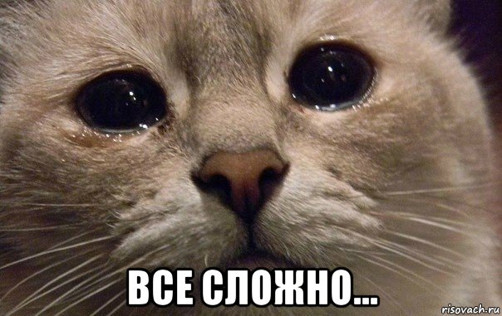
Вывод
Задания с 19 по 21 являются достаточно сложными, и для успешной сдачи экзамена вам потребуется разобраться с теорией,и попрактиковаться решать эти задания.

Slide 5
Выдвижение идеи.
1)Разработать сайт, на котором будет размещена структурированная теория о всех способах решений задач 19-21 ЕГЭ.
2) Добавить проверяющую систему, что позволит ученикам проверить усвоение информации.

Slide 6
Что для этого нужно?

Slide 7
Этап №1(11.12.2021-30.12.2021) Изучение теории по решению задач ЕГЭ(19-21) Этап №2(10.01.2021-24.01.2022) Изучение всех способов решений задач ЕГЭ(19-21) Этап №3(31.01.2022- 21.02.2022) Выстроить алгоритм решений задач ЕГЭ(19-21)
БЛОК 1
Дата: 11.12.2021 - 21.02.2022
ЗАДАЧИ

Slide 8
Этап №4(28.02.2022-14.03.2022) Изучение материалов по разработке сайтов Этап №5(28.02.2022-21.03.2022) Изучение материала по разработке web-дизайна сайтов в Photoshop
БЛОК 2
Дата: 28.02.2022 - 21.03.2022
ОБУЧЕНИЕ

Slide 9
Этап №6(28.03.2022-18.04.2022) Разработка web-дизайна Этап №7(25.04.2022-09.05.2022) Верстка Этап №8(16.05.2022-30.05.2022) Добавление информации на сайт Этап №9(30.05.2022-01.06.2022) Проверка работоспособ- ности сайта
БЛОК 3
Дата: 28.03.2022 - 01.06.2022
РАЗРАБОТКА

Slide 10
БЛОК 1
Планируется использовать Интернет-ресурсы: РЕШУ ЕГЭ, Сайт Полякова, Code-Enjoy, YouTube, Stepik.
БЛОК 2
Планируется использовать Интернет-ресурсы:
Курсы по HTML и CSS от Попова, YouTube.
Текстовой редактор.
БЛОК 3
Планируется использовать Браузер,Текстовой редактор

Slide 11
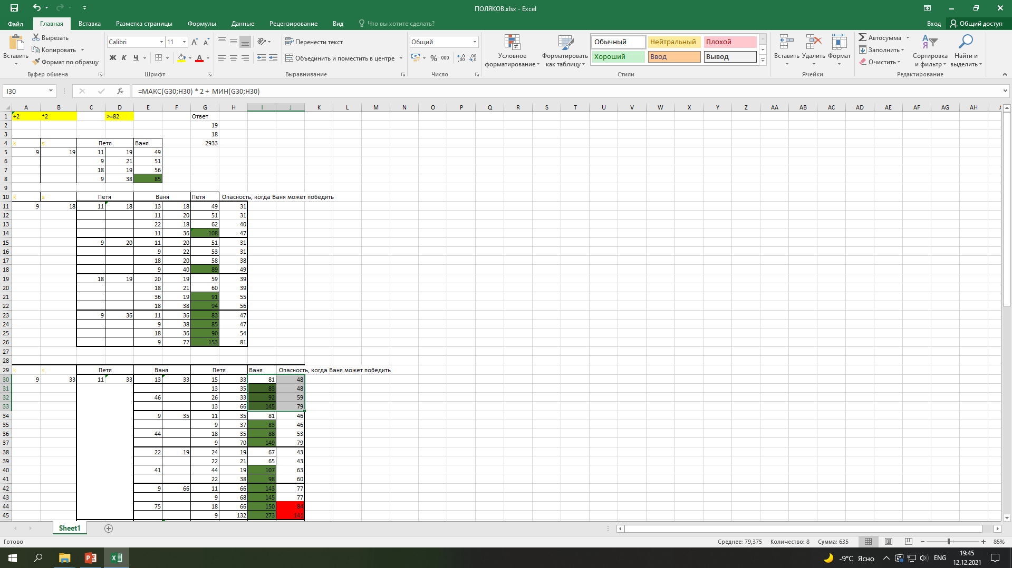
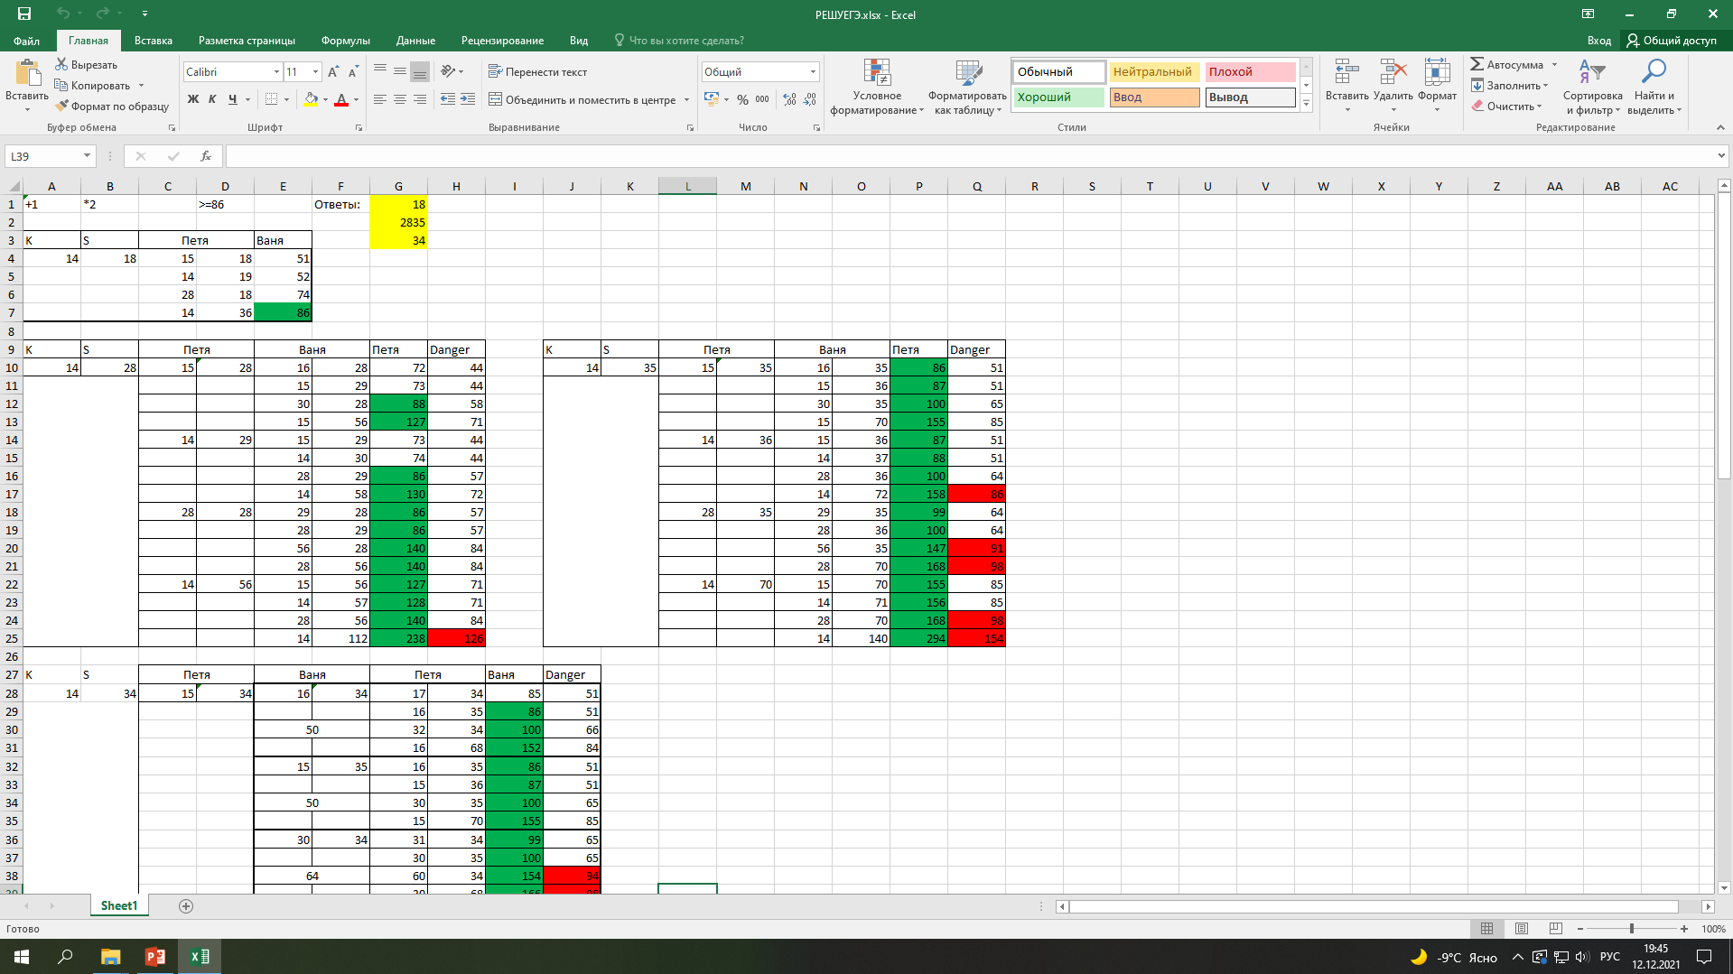
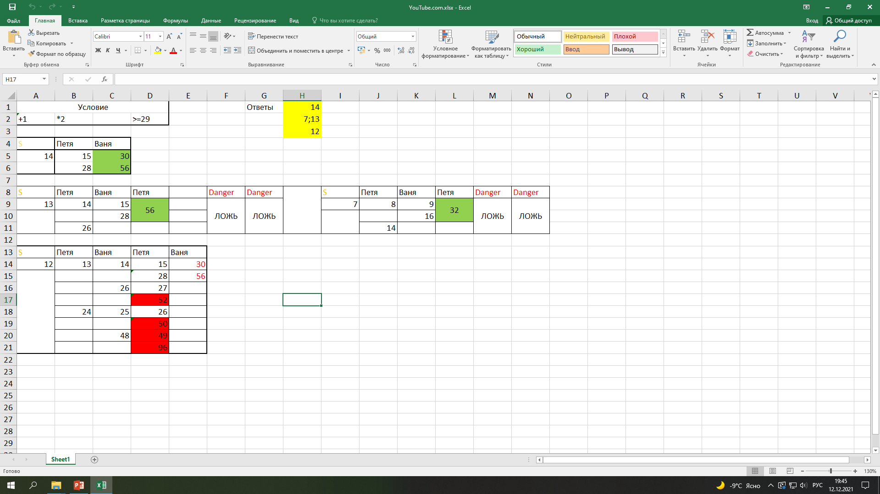
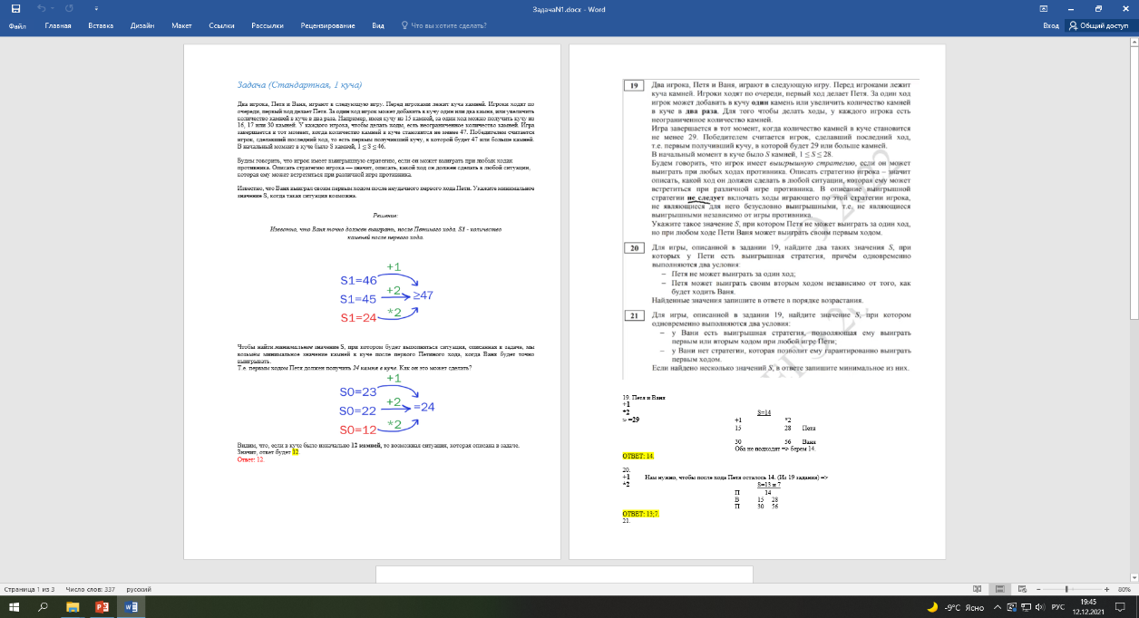
Что уже реализовано?
Задачи

Slide 12
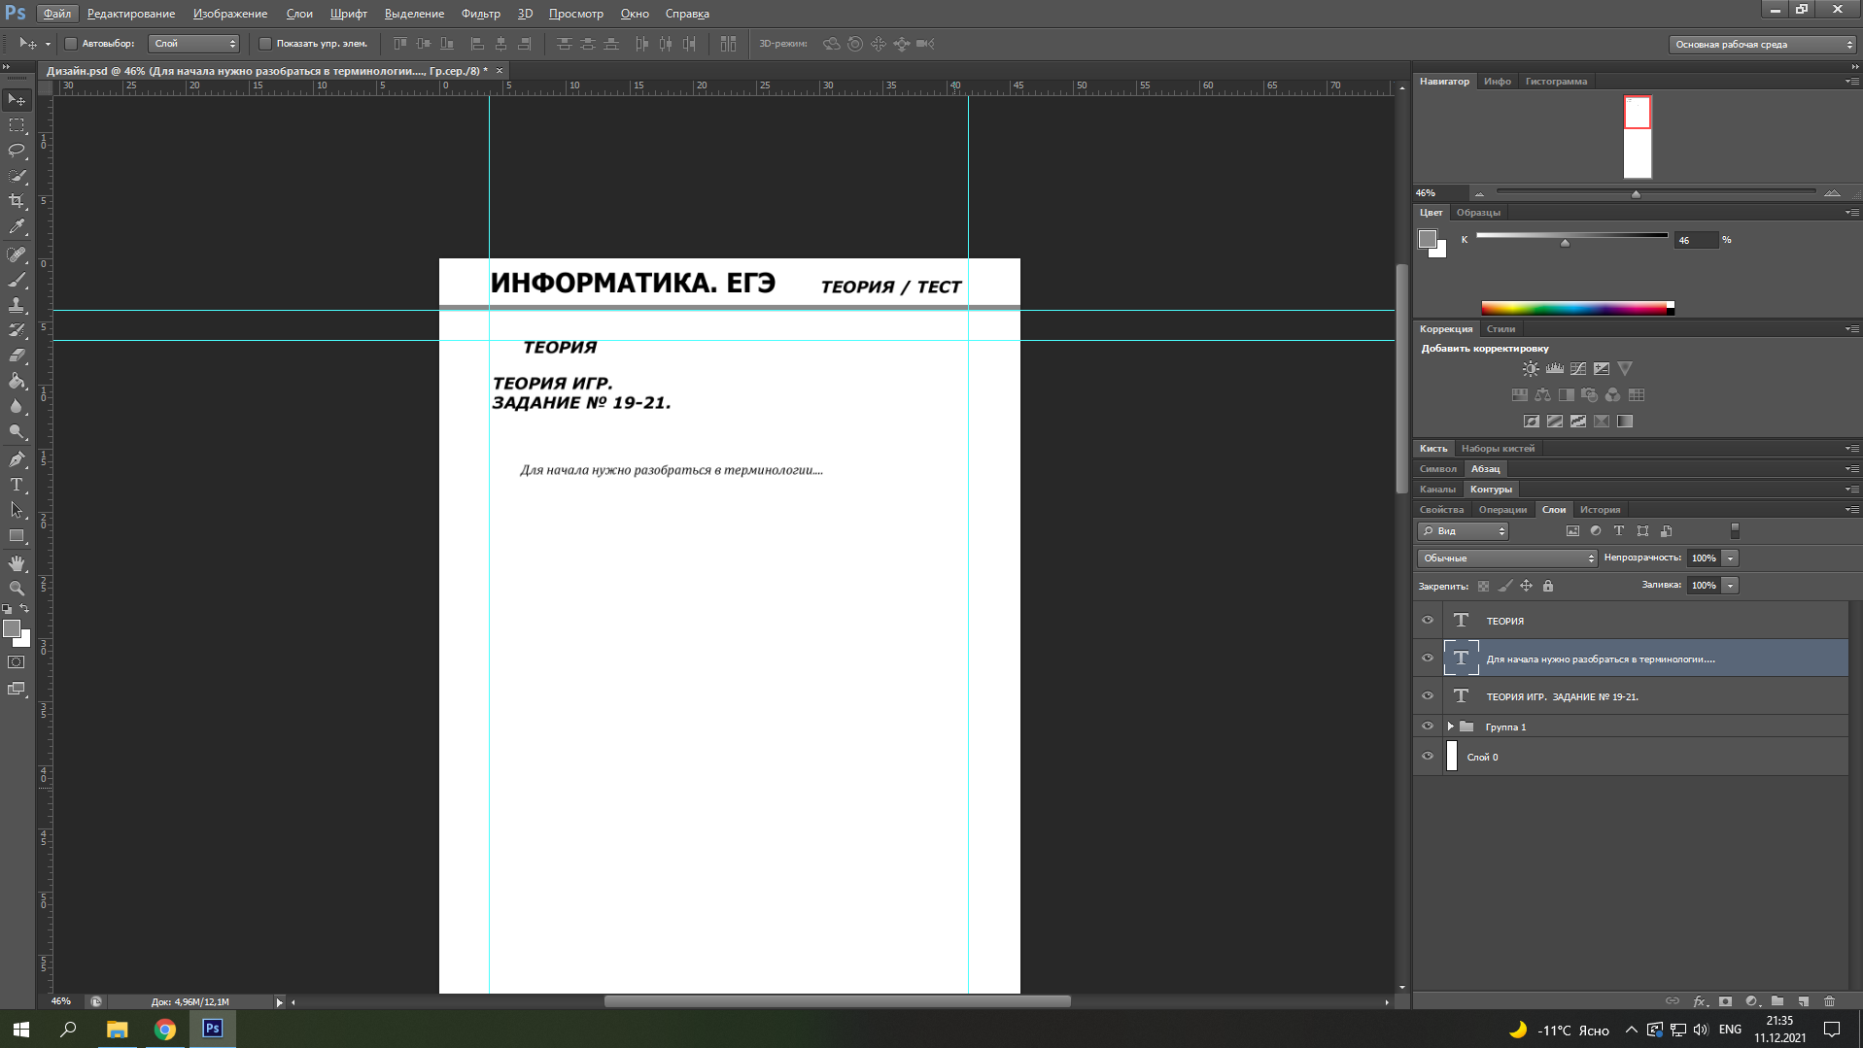
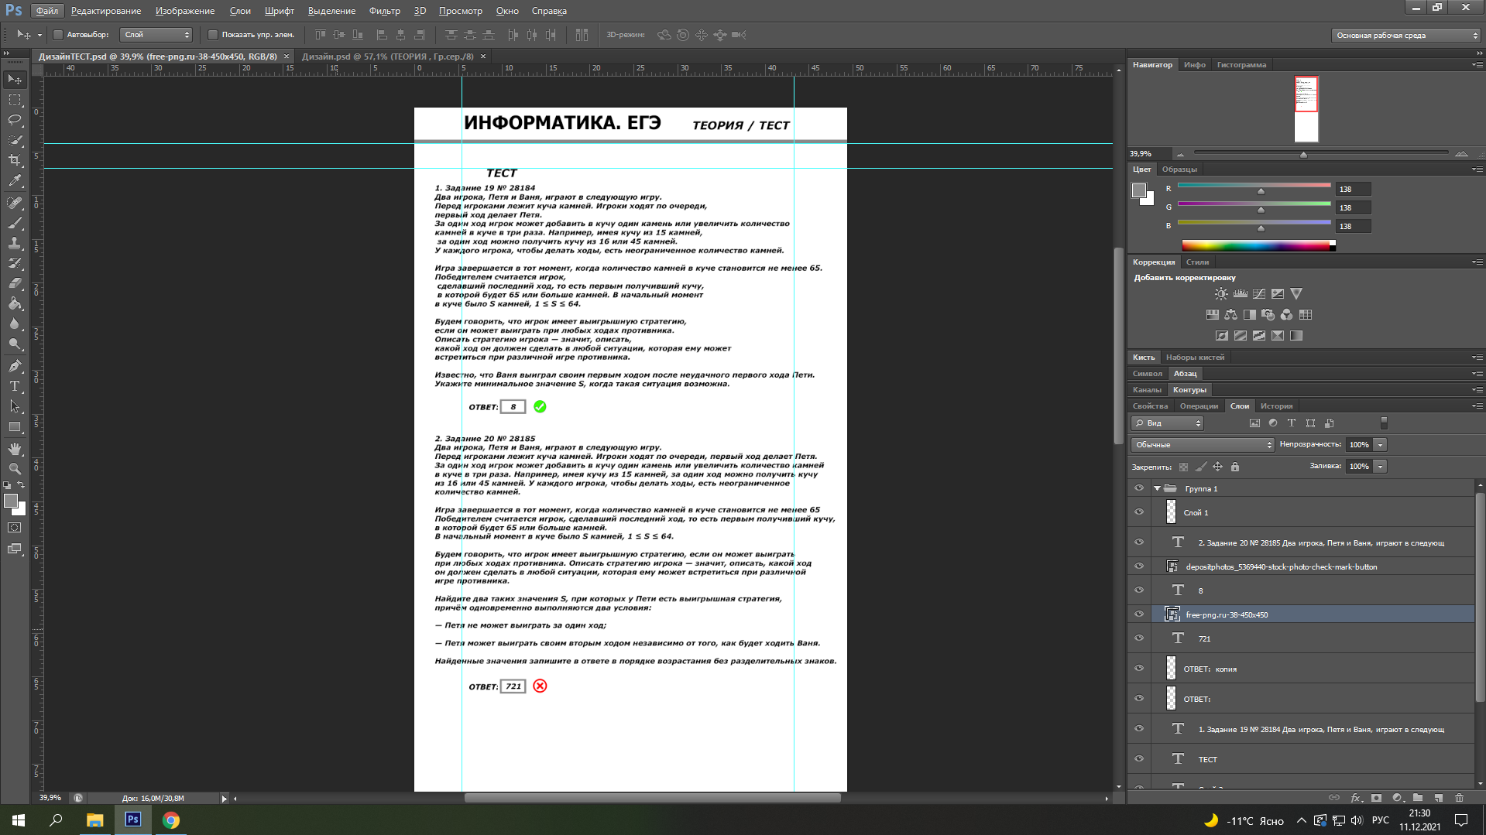
Дизайн сайта

Slide 13
БЛАГОДАРЮ ЗА ВНИМАНИЕ

